Slide 1
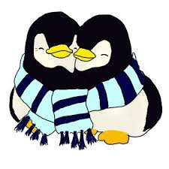
ŽIVALSKE UGANKE 2
TI JE USPELO REŠITI PRVE UGANKE? BRAVO. POŠILJAMO TI NOVE.
POZDRAVČKI OD VAŠIH UČITELJIC!

Slide 2
6.
MLADENIČ ELEGANTEN NA ANTARKTIČNEM LEDU JE V SMOKING OBLEČEN, NAJLEPŠI PO IZGLEDU.

Slide 4
7. PO TRAVNIKU SE ČREDA PREMIKA, „I-A“ NEKDO MED NJIMI VZKLIKA, KONJ, KI KONJ SPLOH NI.

Slide 6
8. NAMESTO KRONE GRIVO NOSI, EDINI KRALJ NA NOGI BOSI, CEL DAN TAM ON LEŽE POČIVA, STRAH POVZROČI NJEGOVA GRIVA.

Slide 7
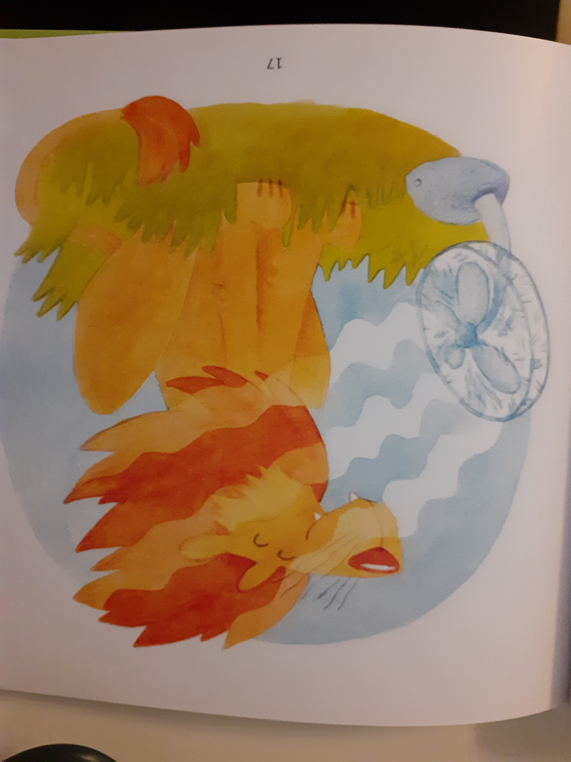

Slide 8
9. PRIJATELJ, KI GA JAHAJO IN KRALJU VLEČE KOČIJO, MOČ IZREDNA NA KMETIJI, A NAJLEPŠI KRAJ MU JE DIVJI.

Slide 10
10. KONJ, KI V VODI SE RAD VALJA, DA PRED SONCEM LAHKO ZBEŽI, KO PA DAN SE MU POSLAVLJA, ON NA ZEMLJICI POLEŽI.

Slide 11
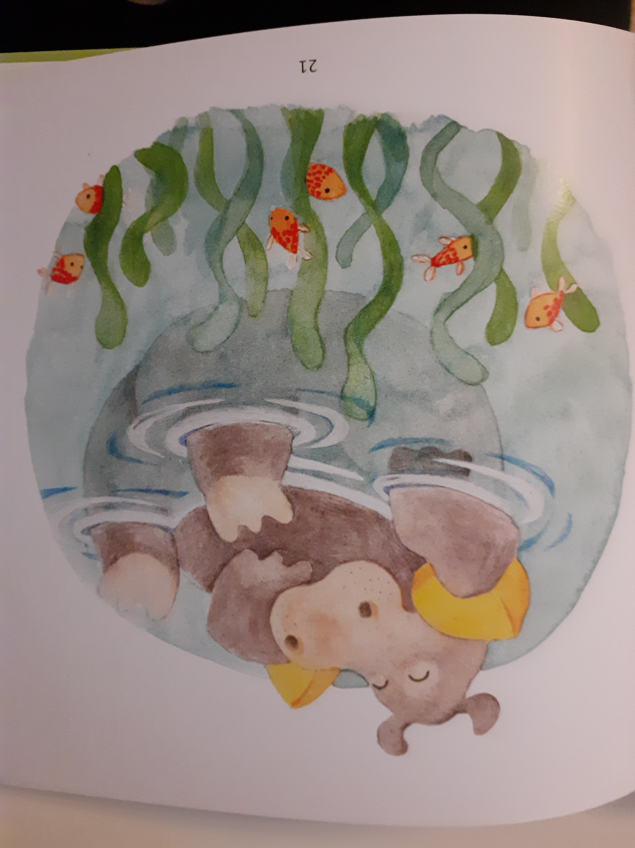

Slide 12
REŠITVE:
6. PINGVIN
7.OSEL
8.LEV
9.KONJ
10. POVODNI KONJ

